Slide 1
政治人物經營不同社群媒體
之策略分析
組員:
資管碩一 r09725054 卜人傑
資管碩一 r09725047 劉育志
資管碩一 r09725059 吳昀蔚
資管碩一 r09725060 黃瀚陞
資管碩一 r09725064 游芮瑜
資管碩一 r09725017 謝欣珊

Slide 2
研究背景與動機
得票結果和民調數字落差很大
雙方候選人在社群媒體上的聲量，看起來更能反映出真實投票
可以直接跟選民溝通，且是雙向溝通
由此可知，經營社群很重要，經營社群策略也因人而異。 這也是我們想研究的主題，不同政治人物經營臉書之策略分析。
Notes:
美國總統選舉，選舉前民調機構的結果都呈現『拜登大贏川普』但結果並不是。有人說這次選舉民調機構是最大輸家
根據網路資料統計顯示20-44歲民眾接觸手機上網比例高達70~80%，其中20-24歲高達83.9%。 以資策會2014年的最新數據，20-40歲這個階層的新興選民，同時也是最主要上網人口。 因此社群經營在新型態選舉顯得格外重要
選民又可以利用社群幫助候選人宣傳，這就是互聯網效應，也是口碑行銷。
每位政治人物會依據學歷、經歷、個人特質、選區等而有不同經營策略，

Slide 3
文獻探討
過去的研究多以個案探討或研究不同社群為主，較缺乏全面性且客觀的研究
以鉅量資料取徑分析facebook候選人網路競選行為及群眾討論行為 —2014台北市長選舉個案研究（黃家莉，2020）
政治人物社群媒體展演與群眾回覆（簡娉亭，2019） 主要研究政治人物如何於不同特性的社群媒體平台(例如：臉書及Instagram)展演， 以及群眾在不同社群媒體中的網路聲量與理性溝通情形。
政治人物經營臉書策略之研究：以第九屆不分區立法委員為例 （王光旭、蔡子弘 、陳薇丞，2019）
Notes:
無法讓每位後進者可以準確找到參考的指標， 甚至選擇了不適合自己的宣傳策略，造成知名度一直打不開的窘境
我們利用文獻探討定義出我們的題目研究方法。

Slide 4



研究設計
資料收集
數據整理
非監督式分群法

Slide 5
研究設計
資料蒐集
資料處理
分群
平台：Facebook
資料：六都立委候選人、總統候選人、政黨的臉書貼文
樣本選擇： 每一直轄選區有經營臉書專頁的立委候選人，取得票率前2名的候選人，於選舉日前2個月（2019/11/1~2020/1/10）的臉書貼文來做分析
資料蒐集: 以facebook-scrapy抓取臉書的資料，「BeautifulSoup」取得所需的臉書頁面資料

Slide 6
研究設計
資料蒐集
資料處理
分群
設定變數： 將變數分為與候選人背景相關、候選人臉書貼文相關兩類
候選人背景相關 | 候選人貼文
個人背景 | 貼文形式 （純文字、直播⋯⋯）
與政治相關 | 貼文內容 （經營形象、攻擊對手⋯⋯）
 | 貼文數量
 | 互動情形 （讚數、分享數⋯⋯）
 | 經營程度 （發文頻率⋯⋯）
Notes:
候選人背景相關的變數，我們是以中選會上的資訊為主
互動情形：取各項的中位數
貼文讚數
貼文分享數
貼文留言
貼文心情數(love)
貼文心情數(haha)
貼文心情數(wow)

Slide 7
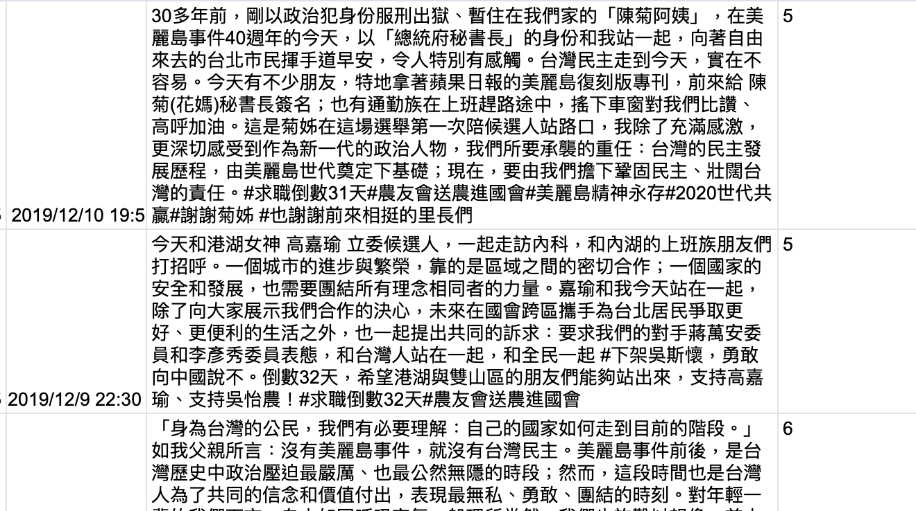
研究設計
研究設計
資料蒐集
資料處理
分群
標記發文類別：
經營個人形象
政見描述
攻擊對手
回覆攻擊
造勢宣傳
時事評論
其他
貼文內容的分類，每篇是以人工方式標記，由於是組員各自負責， 有做過一致性檢定，確認每個人標記的方式容許在一定程度內的誤差

Slide 8
研究設計
資料蒐集
資料處理
分群
集群分析（Cluster Analysis）
K-means演算法
階層式分群法（Hierarchical clustering）
Notes:
集群分析：
主要是希望將資料分成數個不同的群集，以期使資料的各個群集達到「群內相似性高，群間相異性大」的效果。
可以觀察不同群之間的差異以及相同群之間的共同特性，進而找出資料間隱藏的關係，發現過去未曾發現的資訊

Slide 9
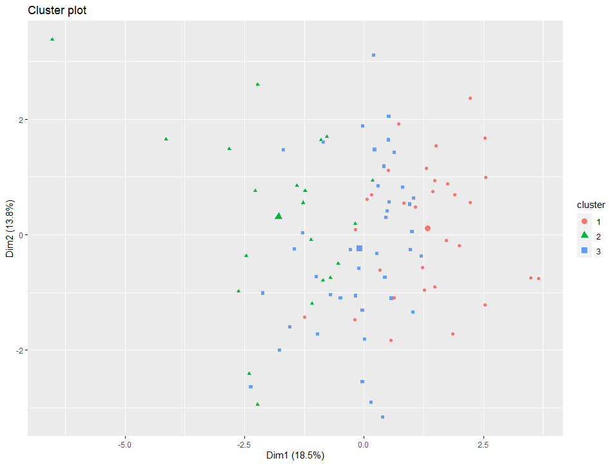
研究結果與分析
首先使用三大變數類型（貼文形式，貼文內容，經營程度），K-Means分群
無明顯群，分群沒有太好的效果
針對群內的候選人進行特徵分析 沒有找到明顯的特徵
因此判斷與候選人的貼文模式沒有關係

Slide 10
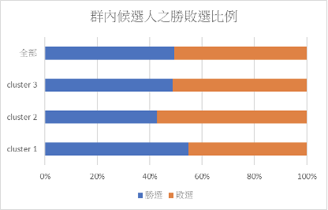
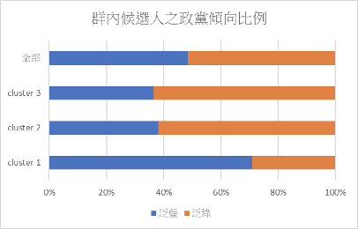
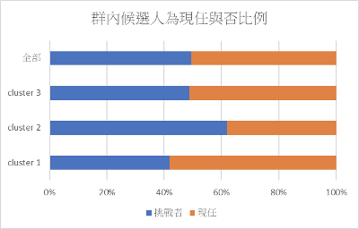
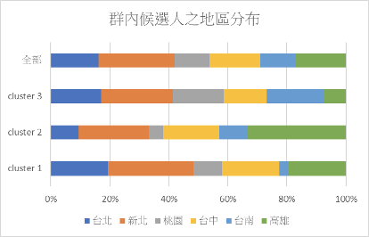

Slide 11
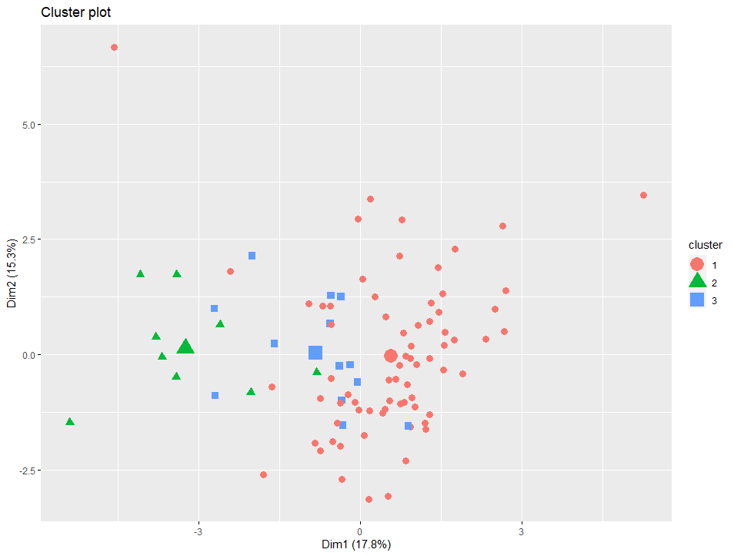
研究結果與分析
我們決定考量發文後的成效，於是加入互動類型的變數，即所有變數
Notes:
還是沒有看出明顯的分群

Slide 12
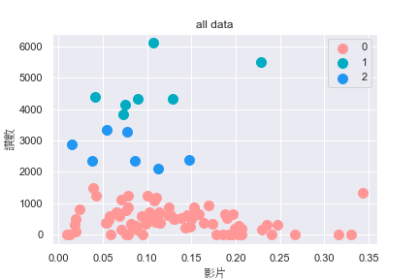
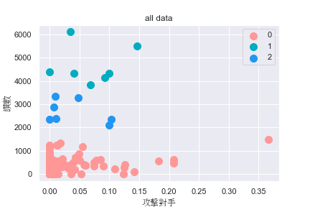
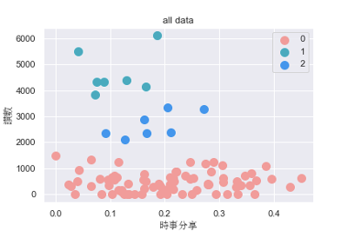
研究結果與分析
我們發現，投影分群結果到某些維度組合(2D)時，可以看出比較明顯的分群。
Notes:
還是沒有看出明顯的分群

Slide 13
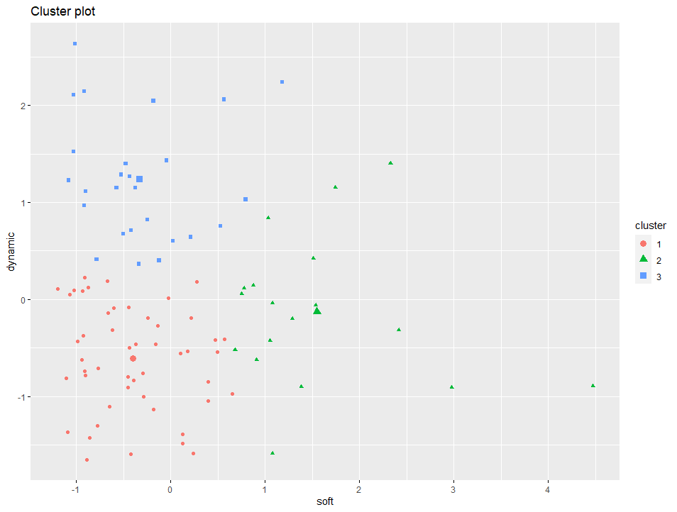
研究結果與分析
將貼文形式分成2類 有無影片或直播
將貼文種類分成2類 軟性資訊和硬性資訊
Notes:
用此方式方群，分群的區別較第二次分群更明顯許多(圖六)，但還是難以區分群內候選人的特徵(圖七群組)

Slide 14
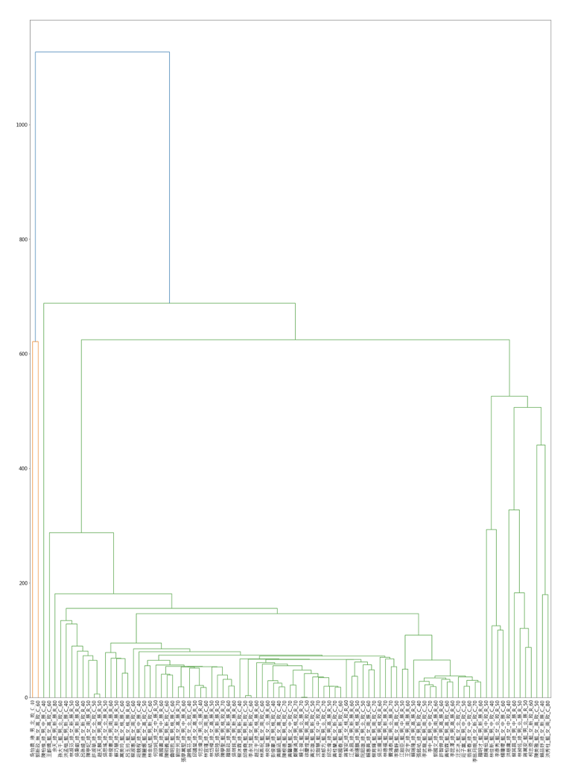
研究結果與分析
Notes:
仍然沒有很明顯分群

Slide 15
研究結論與改進
使用k-means分群及HAC分群，透過調整變數，能逐漸找到明顯的分群界線，但仍未能找到群內候選人的相似度特徵。 我們認為可能是下列因素：
資料時間：
只有兩個月
太過接近大選，最後的貼文形式，大部分都是推廣造勢類型，策略不明顯
資料組數挑選：
只有每個選區的有經營臉書的前兩名得票率候選人，候選人的組數不夠多
只觀察得票率前2名的候選人，這類候選人的基本盤較為穩固，因此臉書的策略不太重要
資料處理：
單以人工標注貼文內容
Notes:
可以改挑進步或得票率大幅上升的
單以人工標注貼文內容，但同樣是營造個人形象，每個人的用字遣詞多有不同的方式，若能使用文字探勘，語意分析，情感分析等技術，或許能得出更多的可能性。

